Slide 1

Научно-производственное унитарное предприятие
Республика Беларусь, г. Минск
© 2023

Slide 2
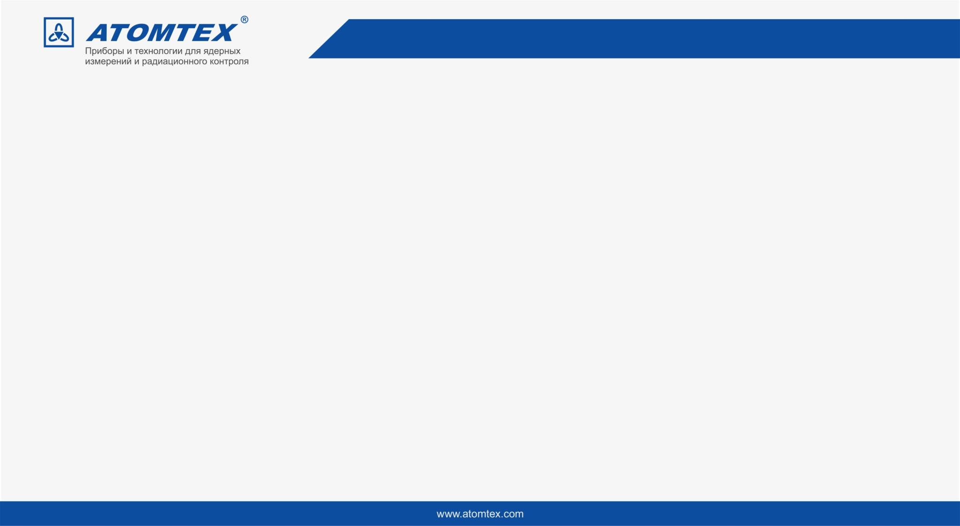
ППСР-2023
Учет космической составляющей фона для сцинтилляционного детектора NaI(Tl) большого объема при радиационной съемке местности.
А.Н. Толкачёв, А.О. Ничипорук, А.А. Загороднюк, А.А. Алексеев
УП «АТОМТЕХ»

Slide 3
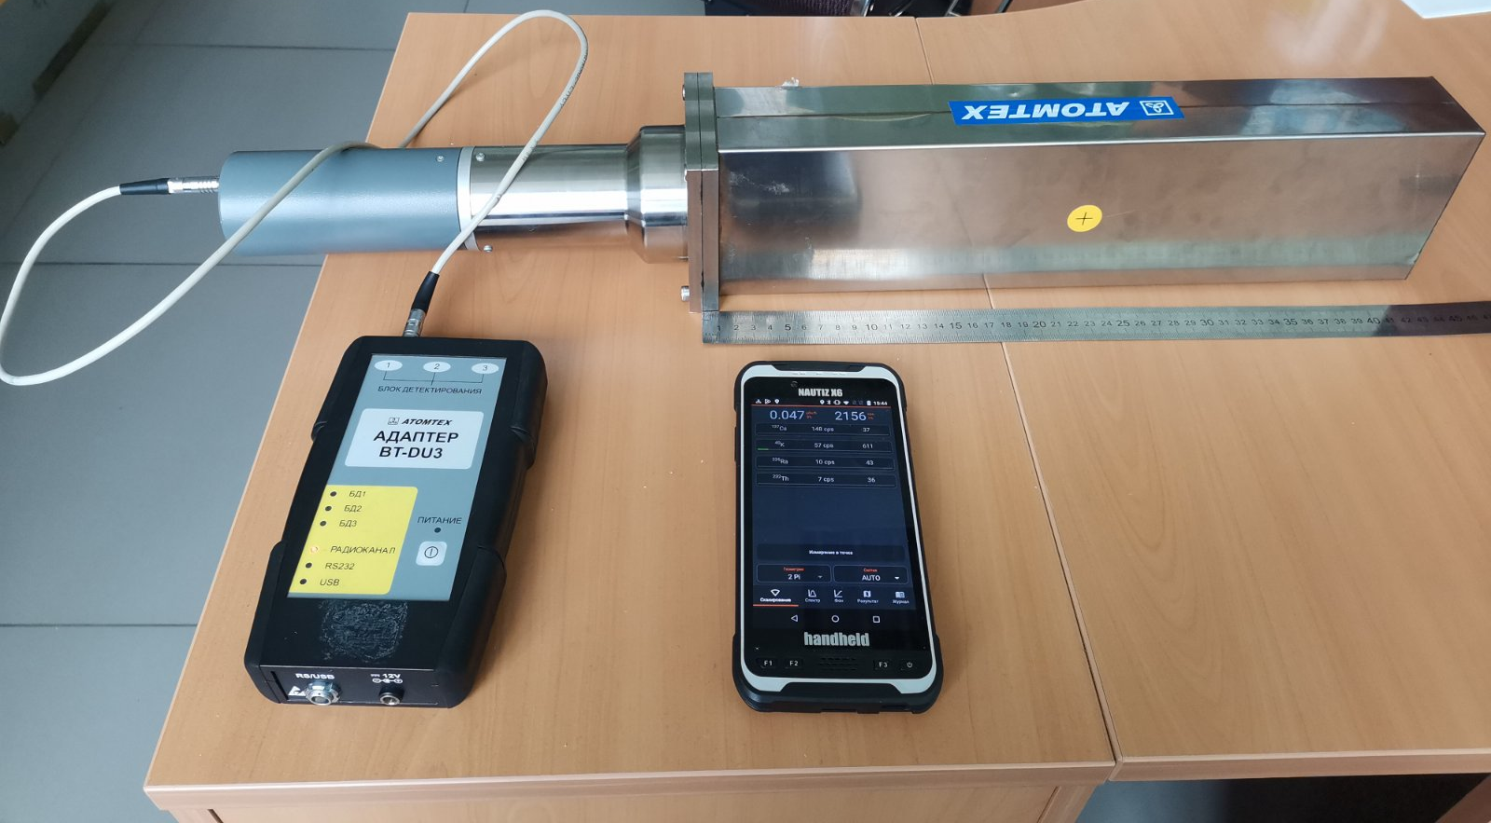


Описание оборудования
В разработке сканера пешеходного радиационного сканирования местности МКГ АТ6111 используется блок детектирования на основе сцинтилляционного кристалла NaI(Tl) объемом 2 литра. Блок детектирования размещается в становом рюкзаке со специальными вставками из паратена.
МКГ АТ6111 (БДКГ-34)
Диапазон измеряемой мощности дозы гамма излучения с детектором NaI(Tl) | 0.03 – 10 uSv/h
Размеры кристалла NaI(Tl) | 400х100х50 mm
Энергетический диапазон | 20 – 3000 keV
Энергетическое разрешение | 7.5 – 8.5 %
Чувствительность к Cs-137 | ~ 30000 cps/(uSv/h)
Работа с ПК, наличие GPS, Bluetooth

Slide 4
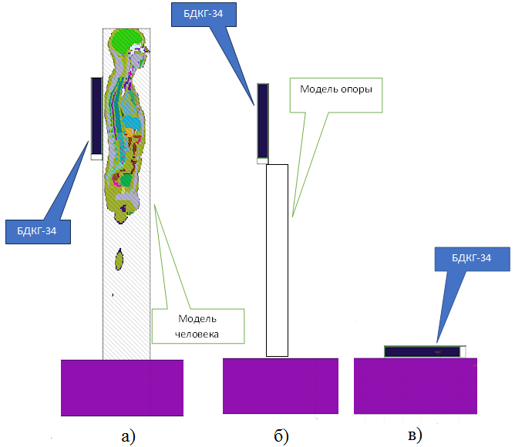
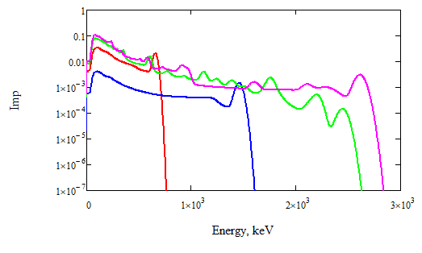
Калибровка по активности
Калибровка по активности рассчитывалась на основе откликов блока детектирования для выбранных рабочих геометрий. Расчёт откликов проводился с помощью математического моделирования методом Монте-Карло для следующих нуклидов Cs-137, K-40, Ra-226, Th-228, распределенных в заданном объеме модели грунта с учетом плотности, эффективного радиуса и глубины.

Slide 5
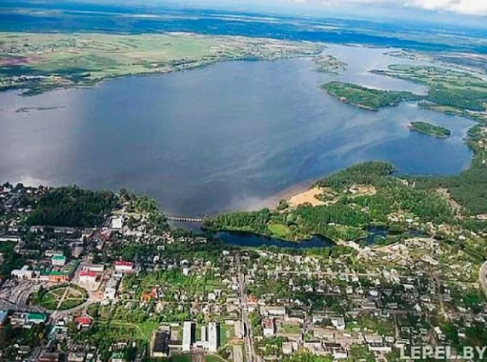
Описание проблемы
Корректный учет фона при измерении активности естественных радионуклидов (ЕРН) в почвах позволяет повысить точность и достоверность результатов измерений. Для измерения спектра фона, обусловленного космической составляющей и собственным фоном детектора, необходимо существенно ослабить излучение с поверхности земли. Обычно это делается измерением фона над поверхностью воды с глубиной не менее 8-10 метров и удаленностью от берегов не менее 200 метров.
Спектры были измерены:
В низкофоновой камере с толщиной свинца 50 мм
Над водой с лодки
Над водой на льду

Slide 6
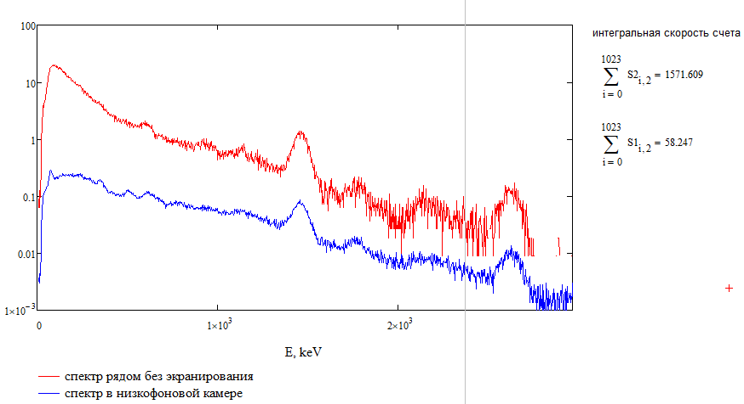
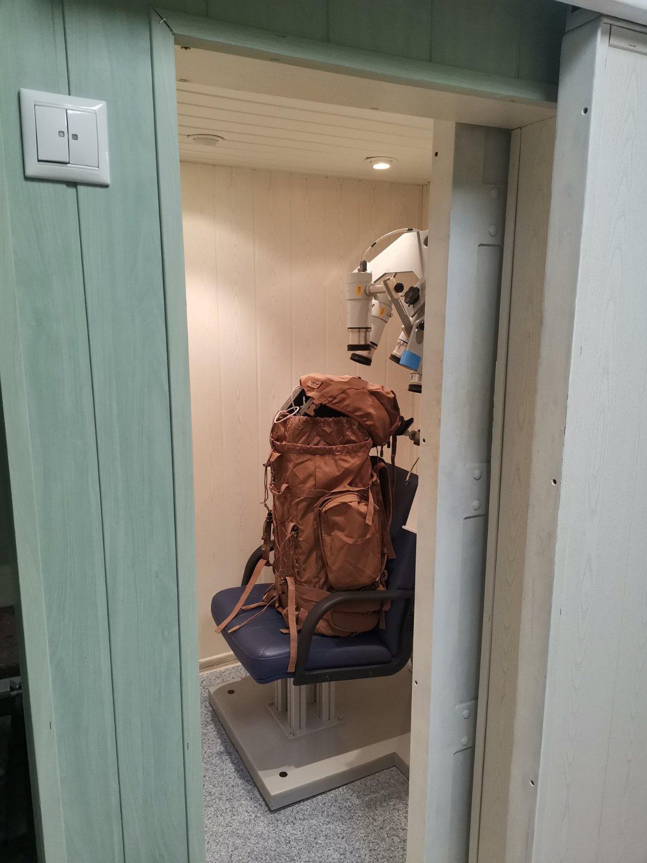
Набор спектра в низкофоновой камере
Низкофоновая камера представляет из себя небольшую комнату экранированную от внешнего гамма излучения свинцом (50 мм) со всех сторон, с расположенным там исследовательским стронциевым спектрометром излучения человека. Низкофоновая камера располагалась в учебном корпусе Белорусского государственного университета.

Slide 7
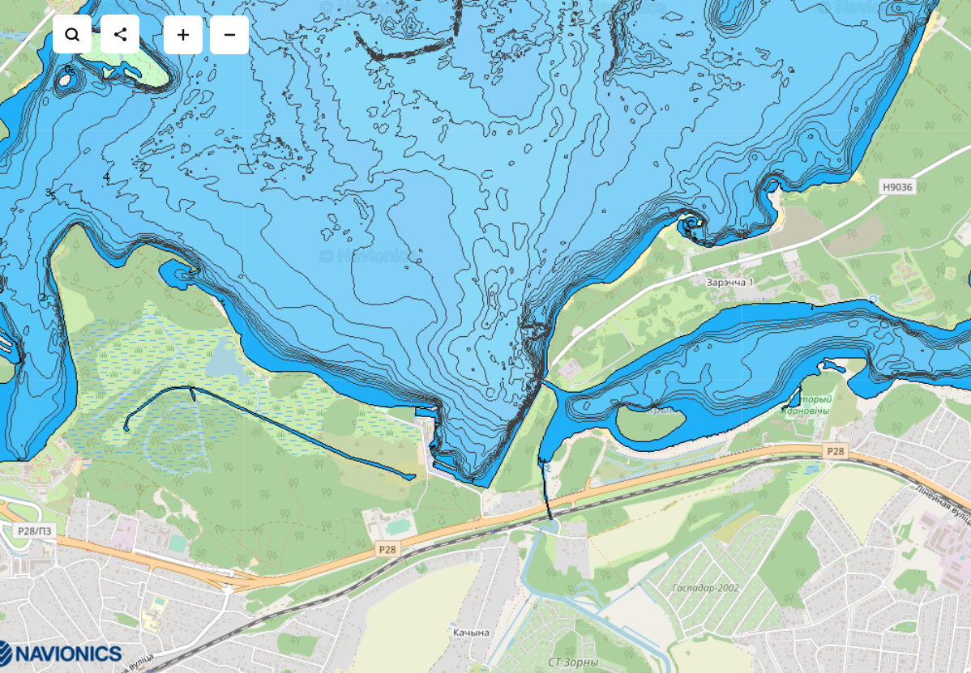
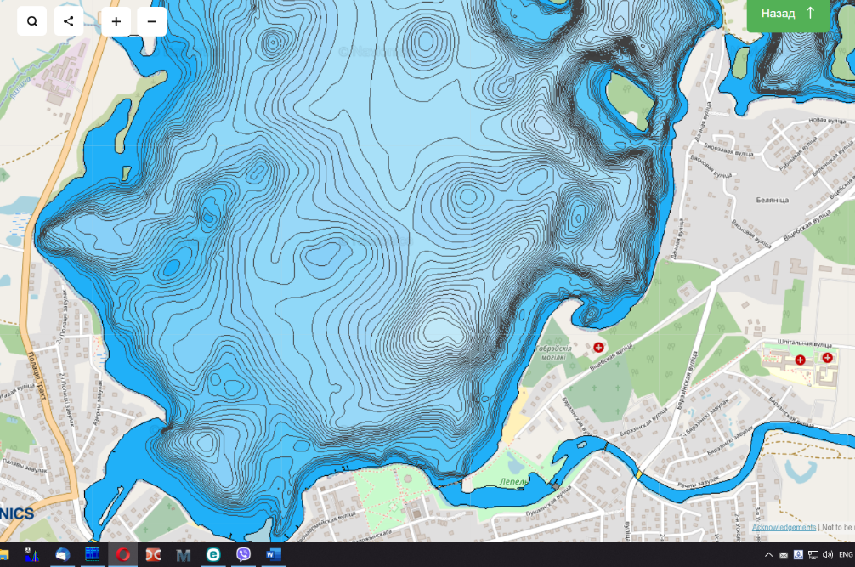

Выбор точек измерения фона
Заславское вдх. Лепельское озеро
летом с лодки на глубине 6-8 м зимой на льду на глубине 15-20 м

Slide 8
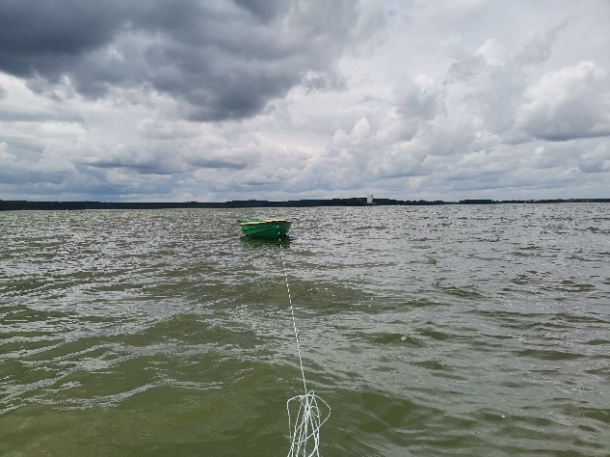
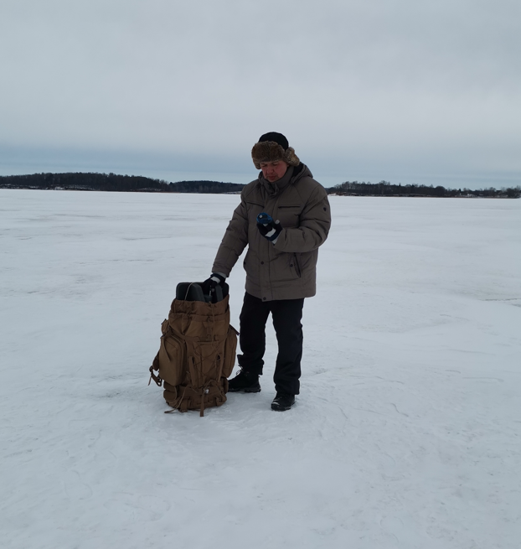
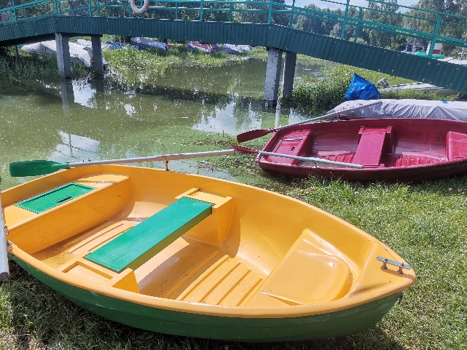
Натурные измерения

Slide 9
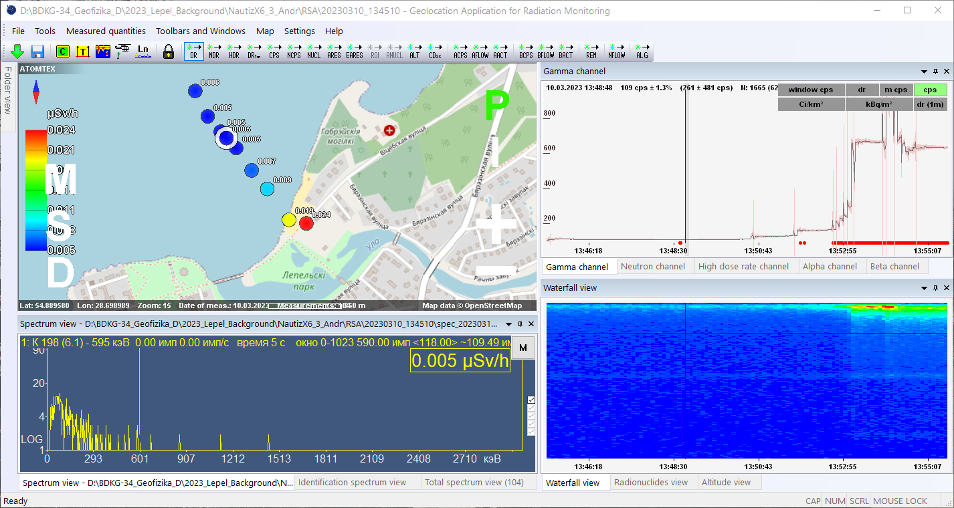
Пример обработки результатов сканирования в ПО в GARM

Slide 10
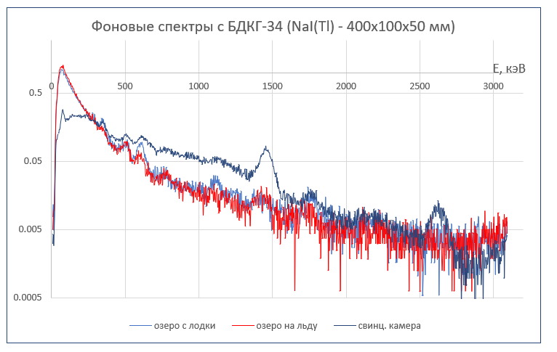
Измеренные спектры
Спектры измерялись в течении 300 – 1800 с и приводились с 1 секунде

Slide 11
Моделирование спектров в воде
Альтернативным методом учета вклада космической компоненты в результирующий спектр является Монте-Карло моделирование. Для этого в программе Fluka версии 3.2.1 была создана модель детектора и источника космического излучения. Модель позволяет рассчитать отклик детектора на воздействие космического излучения при различных условиях измерения.

Slide 12
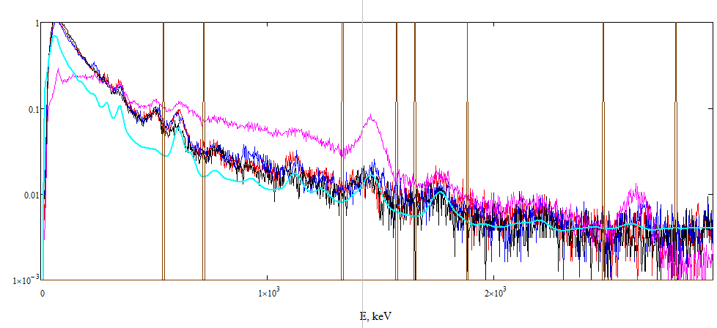
Измеренные спектры
Cs-137
K-40
Ra-226
Th-232
область интересов 500 – 2800 кэВ, включает пики
Cs-137 (662 keV) K-40 (1460 keV) Ra-226 (609, 1760 keV), Th-232 (583, 2614 keV)

Slide 13
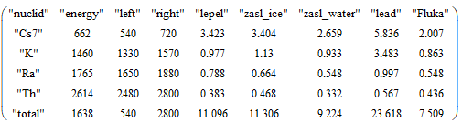
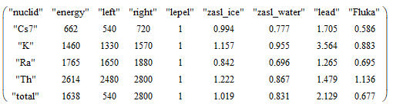
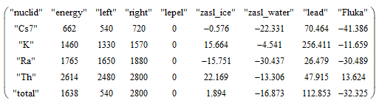
Анализ спектров по выбранным окнам
В таблице приводится суммарная скорость счета для каждого спектра в выбранных окнах и общая.
В качестве опорного спектра выбран спектр измеренный на льду над Лепельским озером. В таблицах показано отклонения в долях и процентах от опорного по окнам.

Slide 14
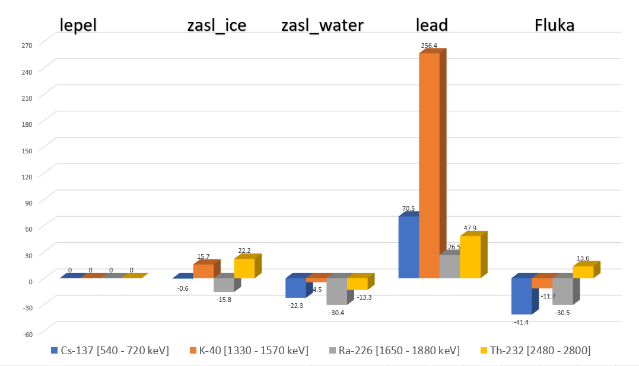
Анализ спектров по выбранным окнам

Slide 15
Выводы
Отклонения по скоростям счета в выбранных окнах для спектров измеренных на Заславском вдх. и спектром полученным с помощью мат. моделирования от опорного спектра (Лепельское озеро) составляют не более чем 30 %, когда как для спектра измеренного в низкофоновой камер отличия составляют более чем в два раза.
Полученные спектры показывают, что скорость счета гамма-фона над водой в 6-7 раз меньше измеренной на берегу, а также значительно снижаются вклады в области калия (1460 кэВ) и тория (2614 кэВ).
Для использования в качестве фона при определении активности ЕРН при полевых измерениях удовлетворяют спектры, снятые над поверхностью воды.

Slide 16
СПАСИБО ЗА ВНИМАНИЕ!
Республика Беларусь
220005, Минск, ул. Гикало, 5
Тел./Факс: +375-17-270-81-42
tolkachev@atomtex.com
www.atomtex.com

